Slide 1
МАТЕМАТИЧЕСКАЯ МОДЕЛЬ ИГРЫ «МАФИЯ»
Выполнили:
Митупова Сарюна,
Дактаева Марина,
учающиеся 7 А класса
МАОУ «Средняя общеобразовательная школа 18»

Slide 2
Личные качества
Математика

Slide 3
Достаточно ли только личных качеств человека для победы?
Объект исследования – игра "Мафия".
Предмет исследования – применение математики в игре "Мафия".
Цель исследования: выяснить роль математики в процессе игры.
Задачи:
изучить и проанализировать информацию, связанную игрой "Мафия";
ознакомиться с психологическими особенностями игры;
выяснить, как математика помогает выигрывать;
узнать мнение ровесников о возможности использования математики в ходе игры.
Гипотеза: игра "Мафия" не только психологическая игра, но и математическая.
Методы: изучение, обобщение, наблюдение, моделирование, сравнение, опрос.

Slide 4
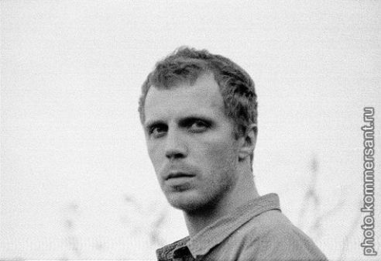
История возникновения
«Игру Мафия я придумал в 1987 году – это была просто попытка практикума для курсовой работы.» (Дмитрий Давыдов)

Slide 5
Применение
Чтение языка телодвижений.
Лечение азартных людей от игровой зависимости.
Воспитание «трудных подростков».
Подготовка к роли присяжных.

Slide 6
Правила игры
День и ночь – основные события
Мирные жители и мафия – главные герои
M = N/k, где M — число мафиози, N — общее число игроков, k — расчётный коэффициент, k = 3,5.

Slide 7
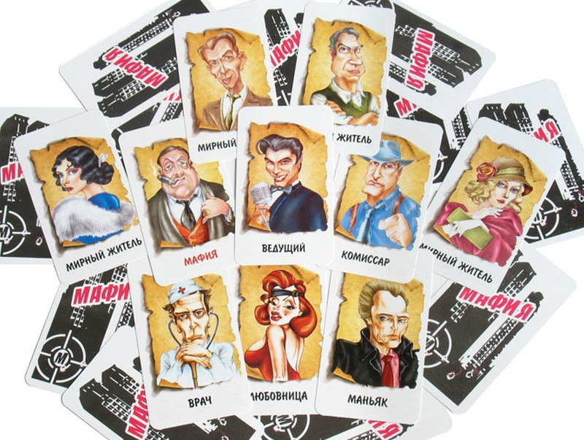
Разновидности игры
Добавление новых ролей
Новые игровые ситуации
Решение спорных ситуаций
Интернет-версии

Slide 8
Поиск игроков
Общение.
Эмоции.
Использование схем, которые позволяют определять роль участника по действиям и словам других игроков.

Slide 9
Математика
Подсчет игроков
Стратегия
Выбор персонажа |  | Маньяк
 |  | МФ | МЖ
Мафия | МН | МЖ | МФ
 | МЖ | МН | Ничья

Slide 10
Опрос
1. Знаете ли вы игру "Мафия"?
4%
96%

Slide 11
Опрос
2. Какие качества, по вашему мнению, необходимы для интересной игры и дальнейшей вашей победы?
20%
25%
10%
16%
14%
15%

Slide 12
Опрос
3. Какие математические навыки могут пригодиться в данной игре?
21%
25%
10%
16%
12%
16%

Slide 13
Математические игры
Олимпиадные задачи
Развивающие командные игры
Online-игры

Slide 14
МАФИЯ
Психологический
компонент
Математический компонент

Slide 15
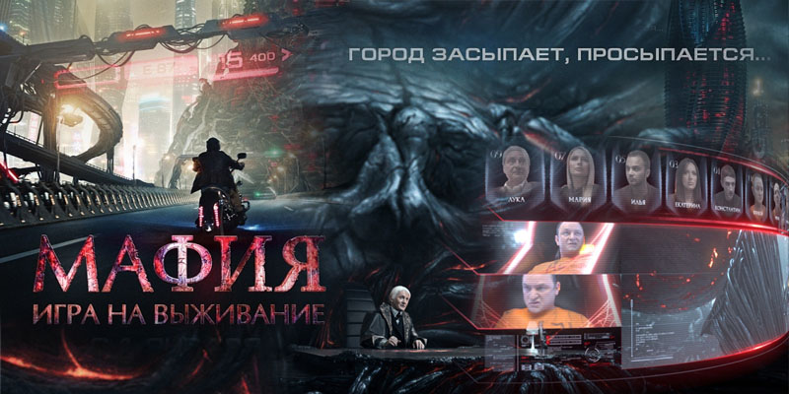
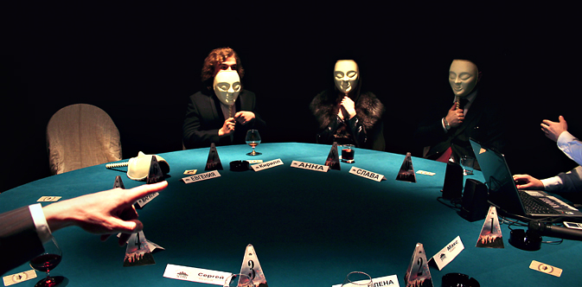
Люди играют!

Slide 16
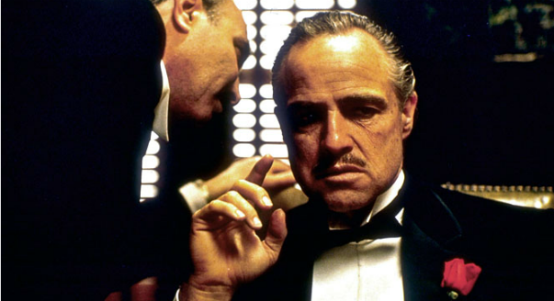
Спасибо за внимание!

